Slide 1


自然语言处理
廉洁，lianjie@shnu.edu.cn

Slide 2

Lecture Plan
1
POS
2
POS Tagging
3
Methods

Slide 3
POS
词类Part Of Speech
作用：
（1）提供关于单词和其邻近成分的大量有用信息
比如：区别主有代词（my, your, his, her,its）和人称代词（I, you, he ,she ,me）就可以得知什么类的词会出现在它的近邻。主有代词后常跟名词，人称代词后常跟动词。
（2）词类可以告诉我们单词的发音信息
比如，有的单词既是名词又是动词，但是不同的词性，它的发音不同。得知词性也就得知了该词的发音。
[这个人什么都好，就是好酗酒]
（3）区分同形、同音，但意义毫不相干的词。[每次他都会在会上制造点新闻]
（4）区分兼类词。[用那种方式教育孩子，简直是对教育事业的侮辱]
（5）用来信息检索
比如，帮助我们从文献中选择出名词或者其他重要的单词，快速查找名字、时间、日期或其他命名实体。

Slide 4
POS
词类Part Of Speech
在传统式，词类是根据句法功能和形态功能来定义的，如果单词的功能相似，可以出现在相似的环境中，或者他们的词缀具有相似的功能，那么就把他们归为一类。
原则：
标准性: 普遍使用和认可的分类标准和符号集；
兼容性: 与已有资源标记尽量一致，或可转换；
可扩展性：扩充或修改。
2 classes:
封闭类closed class
开放类open class

Slide 5
POS
封闭类closed class（虚词function words）
包含的单词成员相对固定的词类，比如介词，很少创造或杜撰出新的介词。
主要封闭类：
介词prepositions：on, under, over, near, by...
限定词determiners：a, an, the, this, that
代词pronouns：she, who, I, others
连接词conjunctions：and, but, or, as, if, when
助动词auxiliary verbs：can, may, should
小品词particles：up, down, on, off, in, out
数词numerals：one, two, three, first, second
小品词与介词或副词类似，通常与动词结合起来使用，小品词把动词意义加以扩展，跟同样形式的介词不同。
动词和小品词连接起来成为短语动词
比如：Moral reform is the effort to throw off sleep.

Slide 6
POS
限定词determiners与名词一起出现常作为句子的开头。
特殊一类是冠词article: a, an, the
冠词的使用频率很高。
COBUILD语料库（1600万单词）统计：
the:1071676
a:413887
an:59359
连接词用来连接两个短语、分句或句子
并列连接词：and, or, but
从属连接词：that
I thought that you may like some milk.
像that这样把动词和它的论元以这种方式连接起来的从属连接词又称为标补语。

Slide 7
POS
代词是简短的援引某些名词短语、实体或事件的一种形式。
人称代词：you, she, it
主有代词：人称代词的一种形式，它或者说明实际的所属关系，或者说明人和某种客体之间的抽象关系，your, my, his, her, one’s
Wh代词：提问形式中使用，what, why, where

Slide 8
POS
开放类open class
名词nouns、动词verbs、形容词adjective、副词adverbs
名词：与限定词同时出现，如a goat, its bandwith
专有名词：Alice, China, IBM某个特定的人或实体的名称（前面不加冠词）
普通名词：包括可数名词和物质名词
动词：表示行为和过程的词，英语中有若干个形式：非第三人称单数eat、第三人称单数eats、进行时eating、过去分词ate,eaten
副词：修饰某种东西的词，不论从语义上还是形式上，副词包括的词比较杂
比如，Unfortunately, John walked home extremely slowly yesterday
方位副词、程度副词、方式副词、时间副词（在某些标注集中被标记为名词）

Slide 9
Tagest标记集
英语标注中的困难：对于人或者机器都困难，比如
介词、小品词和副词有大量交叉现象，小品词既可以出现在名词之前又可以出现在名词短语之后。
She told off/RB her friends.
She told her friends off/RB.
但是介词不能出现在名词短语之后
She stepped off/IN the train.
*She stepped the train off/IN.
名词修饰语的词类标注
cotton/NN sweater/NN，但是树库的标注手册规定修饰语应该标注为形容词
过去分词VBN和形容词JJ的区分
They were married/VBN by the justice of the Peace yesterday at 5:00.
At the time, she was already married/JJ.

Slide 10
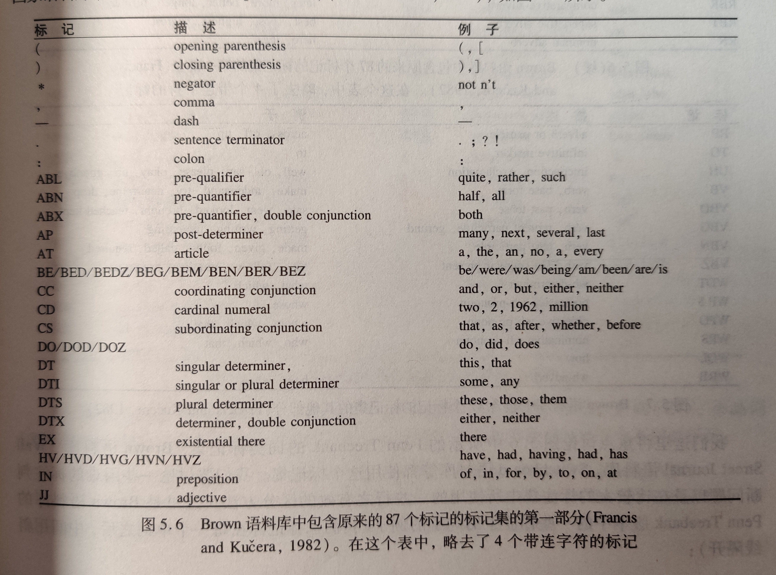
Tagest标记集
英语的标记集大多数是从Brown语料库中所使用的包含87个标记的标记集发展而来的。
Brown语料库包括5百万单词的样本，1963-1979年由Brown University收集的
最常用的还有Penn Treebank标注集，包含45个标记
Lancaster Univeristy UCREL计划的成分似然性自动词性标注系统CLAWS，包含61个标记

Slide 11
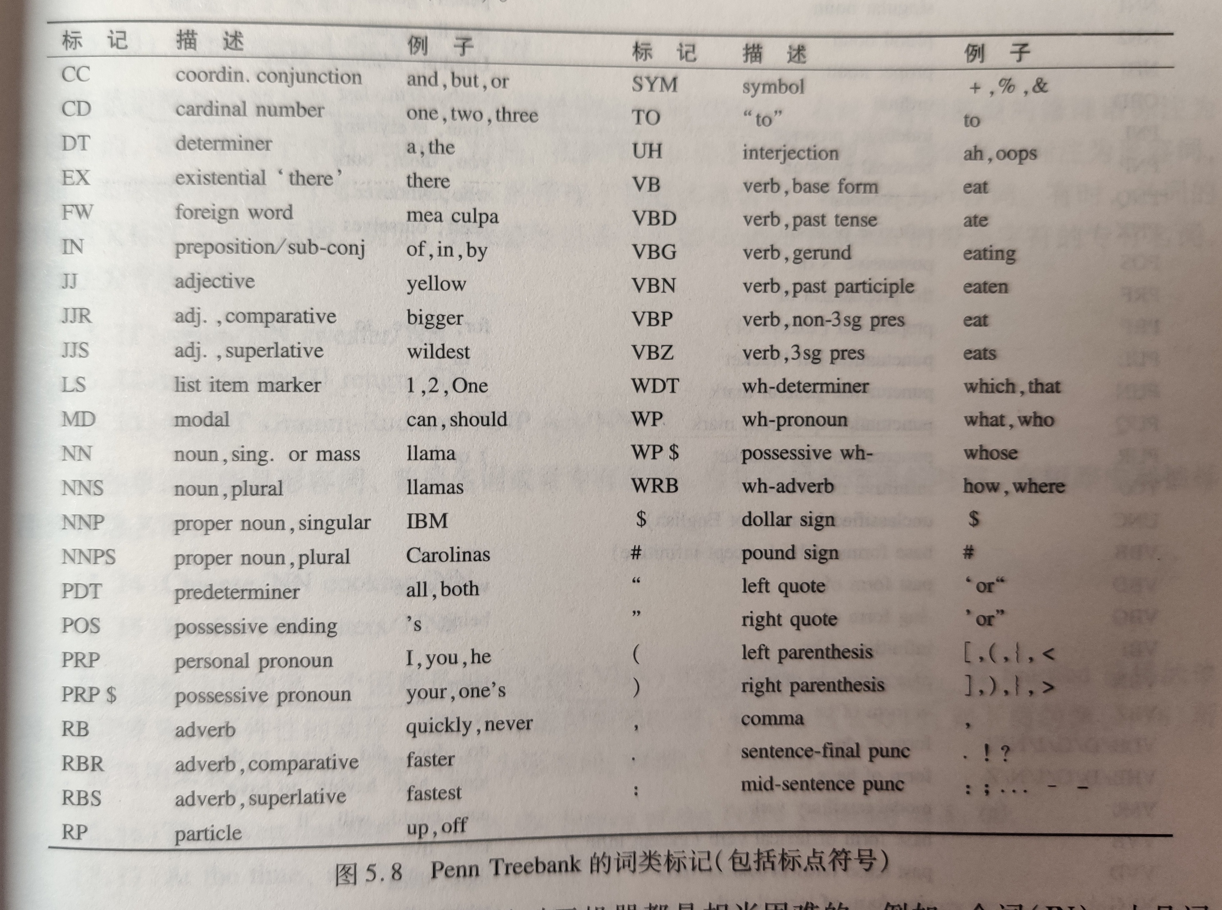
Tagest标记集
The/DT grand/JJ jury/NN commented/VBD on/IN a/DT number/NN of/IN other/JJ topics/NNS ./.
There/EX are/VBP 70/CD children/NNS there/RB

Slide 12
Tagest标记集
宾州树库的词性标注集：33 类
NN 名词、NR 专业名词、NT 时间名词等等。
北大计算语言学研究所的词性标注集：26个基本词类代码，74个扩充代码，标注集中共有106个代码。
名词(n)、时间词(t)、处所词(s)、方位词(f)、数词(m)、量词(q)、区别词(b)、代词(r)、动词(v)、形容词(a)、状态词(z)、副词(d)、介词(p)、连词(c)、助词(u)、语气词(y)、叹词(e)、拟声词(o)、成语(i)、习用语(l)、简称(j)、前接成分(h)、后接成分(k)、语素(g)、非语素字(x)、标点符号(w)。

Slide 13
POS tagging
词类标注POS tagging是给语料库中的每一个单词指派一个词类或者其他句法类别标记的过程。
Input:单词的符号串
Output:每个单词的最佳词类标记

Slide 14
POS tagging methods
方法：
基于规则的标注算法
概率或随机标注算法
规则和统计方法相结合的词性标注方法
基于有限状态变换机的词性标注方法
基于神经网络的词性标注方法

Slide 15
基于规则的标注
EngCG标注算法：约束语法的方法
SV表示只带主语的动词nothing happened
SVO表示带主语和宾语的动词I showed the film.
SVOO表示带一个主语和两个补语的动词She showed her the ball.
Process:
Step 1. 每个单词都要经过双层的词表转录机，然后该单词所有可能的词类都返回到它的条目上。比如：[Pavlov had shown that salivation...]
Pavlov PAVLOV N NOM SG PROPER
had HAVE V PAST VFIN SVO
HAVE PCP2 SVO
shown SHOWN PCP2 SVOO SVO SV
that ADV
PRON DEM SG
DET CENTRAL DEM SG
CS
salivation N NOM SG

Slide 16
基于规则的标注
Process:
Step 2. 把大量的约束规则应用与输入的句子中，然后去掉那些不正确的词类。
EngCG-2系统中， 有3744条规则。
比如：在句子it isn’t that odd中that是ADV。
ADVERBIAL-THAT RULE
Given input: ”that”
if
(+1 A/ADV/QUANT); 如果下一个单词是a或者adv或者quantifier
(+2 SENT-LIM); 并且它后面是句子的结界
(NOT -1 SVOC/A); 并且它前面一个单词不是像consider这样的动词，这种动词允许adjs作为宾语补足语；
then eliminate non-ADV tags
else eliminate ADV tags

Slide 17
基于规则的标注
中文规则：
(1)并列鉴别规则
如：体现了人民的要求(N/V ?)和愿望(N，非兼类)。
(2)同境鉴别规则
如：一个优秀的企业必须具备一流的产品(名词，非兼类)、一流的管理(N/V ?)和一流的服务(N/V ?)。
(3)区别词鉴别规则(区别词只能直接修饰名词)
如：这次大型(区别词，非兼类)调查(V/N ?)历时半年。
(4) 唯名形容词鉴别规则(有些形容词只能直接修饰名词)
如：重大（唯名形容词）损失（N/V ?）
巨大（唯名形容词）影响（N/V ?）

Slide 18
基于规则的标注
根据词语的结构建立词性标注规则
(1) 词缀（前缀、后缀）规则
形容词：蓝茵茵，绿油油，金灿灿，…
数量词：一片片，一次次，一回回，…
人名简称：李总，张工，刘老，…
其他：年轻化，知识化，…{化}
篮球赛，足球赛，…{赛}
(2) 重叠词规则
看看，瞧瞧，高高兴兴，热热闹闹，…

Slide 19
概率或随机标注
The boy knocked at the watermelon.
Input:X
[DET] [N] [V] [P] [DET] [N]
Output:Y

Slide 20
HMM
观察值
x₁
x₂
x₃
...
x_{n}
隐藏状态
y₁
y₂
y₃
...
y_{n}
隐马尔可夫模型λ=(A,B,π)

Slide 21
HMM
HMM的三个基本用法：
（1）样本生成问题：
给定λ=(A,B,π)，生成满足模型约束的样本，即一系列观测序列及其对应的状态序列{(x^{(i)},y^{(i)})}。
（2）模型训练问题：
给定训练集{(x^{(i)},y^{(i)})}，估计模型参数λ=(A,B,π)
（3）序列预测问题：
已知模型参数λ=(A,B,π)，给定观测序列x，求最可能的状态序列y

Slide 22
HMM
观察值
x₁
x₂
x₃
...
x_{n}
隐藏状态
y₁
y₂
y₃
...
y_{n}
HMM假设：
齐次一阶马尔科夫假设：即任意时刻的隐藏状态只依赖于它的前一个时刻的隐藏状态。
p(y_{t}|y_{1:t-1},x_{1:t-1})=p(y_{t}|y_{t-1})
观测独立性假设：即任意时刻的观察状态只仅仅依赖于当前时刻的隐藏状态。
p(x_{t}|y_{1:t},x_{1:t-1})=p(x_{t}|y_{t})

Slide 23
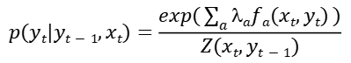
Maximum Entropy Markov Model (MEMM)
最大熵马尔科夫模型：
观察值
x₁
x₂
x₃
...
x_{n}
隐藏状态
y₁
y₂
y₃
...
y_{n}
建模条件概率：P(y_{t}|y_{t−1},x_{t})
a=<b,s>,
b:feature of observation,
s:desitination state
f<b,s>:feature function
$$p(yt|yt−1,xt)=\frac{exp(\sum_{a}{λafa(xt,yt)})}{Z(xt,yt−1)}$$

Slide 24
Maximum Entropy Markov Model (MEMM)
最大熵马尔科夫模型的问题：
Lable biased Problem：因为MEMM做本地归一化，会陷入局部最优解
S₂
1
S₄
0.5
O₂
1
O₄
O₁
S₁
S₆
O₁
1
0.5
1
O₅
S₃
S₅
O₃

Slide 25
Markov Random Field (马尔科夫随机场)
x₄
x₂
x₆
x₁
x₃
x₅
团clique：对于图中结点的一个子集，若其中任意两结点间都有边连接，则称该结点子集为一个“团”。
{x1,x2}, {x1,x3}, {x2,x4}, {x2,x6}, {x2,x5}, {x3,x5}, {x5,x6}, {x2,x5,x6}
极大团maximal clique：若在一个团中加入另外任何一点结点都不再形成团，则该团为极大团。
{x1,x2}, {x1,x3}, {x2,x4}, {x3,x5}, {x2,x5,x6}

Slide 26
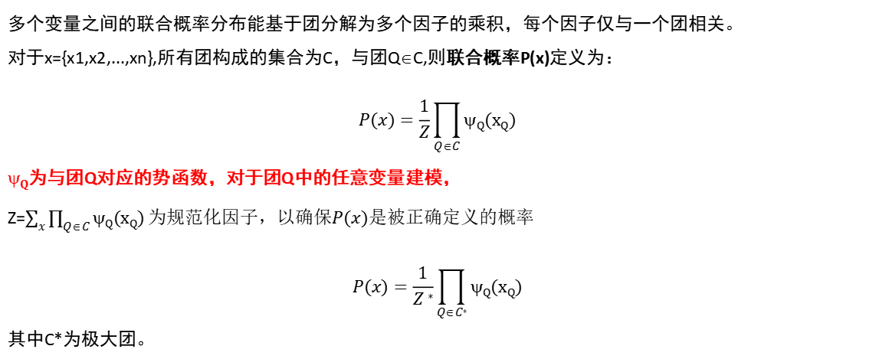
Markov Random Field (马尔科夫随机场)
多个变量之间的联合概率分布能基于团分解为多个因子的乘积，每个因子仅与一个团相关。
对于x={x1,x2,...,xn},所有团构成的集合为C，与团Q∈C,则联合概率P(x)定义为：
$$P(x)=\frac{1}{Z}\prod_{Q∈C}{ψQ(xQ) }$$
$Q$为与团Q对应的势函数，对于团Q中的任意变量建模，
Z=$\sum_{x}{\prod_{Q∈C}{ψQ(xQ)}}为规范化因子，以确保P(x)是被正确定义的概率$
$$P(x)=\frac{1}{Z∗}\prod_{Q∈C∗}{ψQ(xQ) }$$
其中C*为极大团。

Slide 27
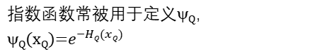

Markov Random Field (马尔科夫随机场)
$Q$描述团Q中变量之间的关系，是非负函数，且在所偏好的变量取值上有较大的函数值。比如：
$AC${x_{A},x_{C}}=$\left\{\begin{aligned}1.5, if xA=xC; \\ 0, otherwise,\end{aligned}\right.$
$BC${x_{B},x_{C}}=$\left\{\begin{aligned}0.2, if xB=xC; \\ 1.3, otherwise,\end{aligned}\right.$
$指数函数常被用于定义Q$，
$Q(xQ)$=$e^{−HQ(xQ)}$
A
C
B

Slide 28
Conditional Random Field 条件随机场（线性链）
提出
条件随机场(conditional random fields, CRFs)于2001年 由 J. Lafferty 等人提出，是用于标注和划分序列结构数据的概率化结构模型，在NLP和图像处理中得到了广泛应用。
基本思路：给定观察序列 X，输出标识序列 Y，通过计算 P(Y|X) 求解最优标注序列。

Slide 29
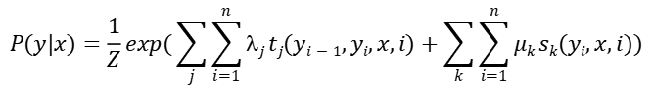
Conditional Random Field 条件随机场（线性链）
设X与Y是随机变量，P(Y|X)是给定条件X的条件下Y的条件概率分布，若随机变量Y构成一个由无向图G=(V,E)表示的马尔科夫随机场。则称条件概率分布P(Y|X)为条件随机场。
y₁
y₂
y₃
...
y_{n}
y₁
y₂
y₃
...
y_{n}
x
x₁
x₂
x₃
...
x_{n}
x={x₁,x₂,...,x_{n}}
在条件随机场中，通过使用指数势函数并引入特征函数，条件概率被定义为：
$$P(y|x)=\frac{1}{Z}exp(\sum_{j}{\sum_{i=1}^{n}{λj}}tj(yi−1,yi,x,i)+\sum_{k}{\sum_{i=1}^{n}{μk}}sk(yi,x,i))$$

Slide 30
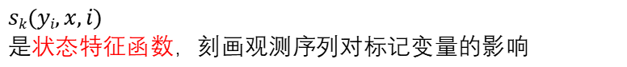
Conditional Random Field条件随机场（线性链）
$$P(y|x)=\frac{1}{Z}exp(\sum_{j}{\sum_{i=1}^{n}{λj}}tj(yi−1,yi,x,i)+\sum_{k}{\sum_{i=1}^{n}{μk}}sk(yi,x,i))$$
$$tj(yi−1,yi,x,i)$$
$$是转移特征函数，刻画相邻标记变量之间的关系以及观测序列对他们的影响$$
$$sk(yi,x,i)$$
$$是状态特征函数，刻画观测序列对标记变量的影响$$
y₁
y₂
y₃
...
y_{n}
x₁
x₂
x₃
...
x_{n}

Slide 31
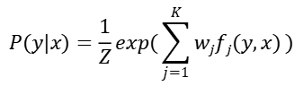
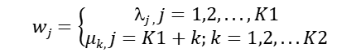
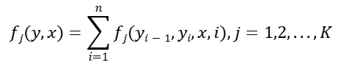
Conditional Random Field条件随机场（线性链）
$$P(y|x)=\frac{1}{Z}exp(\sum_{j}{\sum_{i=1}^{n}{λj}}tj(yi−1,yi,x,i)+\sum_{k}{\sum_{i=1}^{n}{μk}}sk(yi,x,i))$$
$$fj(yi−1,yi,x,i)=\left\{\begin{aligned}tj(yi−1,yi,x,i), j=1,2,...,K1 \\ sk(yi,x,i), j=K1+k;k=1,2,...K2\end{aligned}\right.$$
因为位置特征和状态特征的不同之处是位置只和当前位置有关和其他无关，而转移状态不仅和当前状态有关还和前一个状态有关，那么如果位置特征和加上前一个位置的特征，这里我们让前一个位置特征的权值为0就可以了，因此可以综合在一起。
$$fj(y,x)=\sum_{i=1}^{n}{fj(yi−1,yi,x,i), j=1,2,...,K}$$
$$P(y|x)=\frac{1}{Z}exp(\sum_{j=1}^{K}{wjfj(y,x)})$$
$$wj=\left\{\begin{aligned}j , j=1,2,...,K1 \\ μk, j=K1+k;k=1,2,...K2\end{aligned}\right.$$

Slide 32
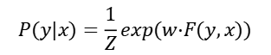
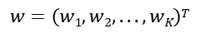
Conditional Random Field条件随机场（线性链）
$$P(y|x)=\frac{1}{Z}exp(\sum_{j=1}^{K}{wjfj(y,x)})$$
$$w=(w1,w2,...,wK)T$$
$$F(y,x)=(f(y,x1),f(y,x2),...,f(y,xk))$$
$$P(y|x)=\frac{1}{Z}exp(w·F(y,x))$$

Slide 33
Conditional Random Field条件随机场（线性链）
评估问题，已知条件随机场 CRF 的特征函数和权重，给定输入序列 X 和输出序列 Y。计算出条件概率 P(y_{i}|x)。
学习问题，给定特征函数和训练数据集 (即包含多个输出序列 X 和对应的输出序列 Y)，求解出每一个特征函数权重的大小。
解码问题，已知 CRF 的特征函数和权重，求出使条件概率最大的输出序列 Y。

Slide 34
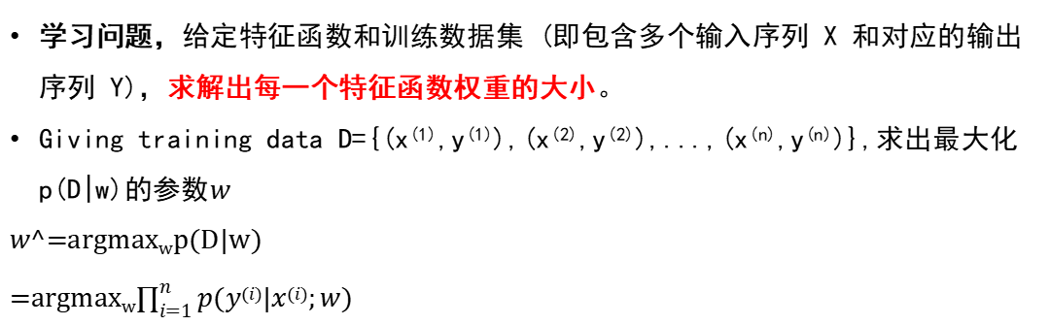
Conditional Random Field条件随机场（线性链）
学习问题，给定特征函数和训练数据集 (即包含多个输入序列 X 和对应的输出序列 Y)，求解出每一个特征函数权重的大小。
Giving training data D={(x⁽¹⁾,y⁽¹⁾),(x⁽²⁾,y⁽²⁾),...,(x^{(n)},y^{(n)})},求出最大化p(D|w)的参数$w$
$w$^=argmax_{w}p(D|w)
=argmax_{w}$\prod_{i=1}^{n}{p(y(i)|x(i);w)}$
为了训练特征权重w，需要计算模型的损失和梯度。由梯度更新w,直到w收敛。损失函数定义为负对数似然函数。

Slide 35
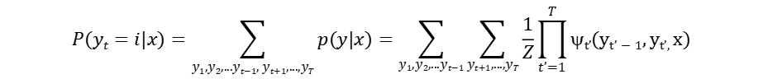

Conditional Random Field条件随机场（线性链）
评估问题，已知条件随机场 CRF 的特征函数和权重，给定输入序列 X 和输出序列 Y。计算出条件概率 P(y_{i}|x)。
Given P(Y=y|X=x), 求P(y_{t}=i|x)
$$P(y|x)=\frac{1}{Z}\prod_{t=1}^{T}{ψt(yt−1,yt,x)}$$
$$P(yt=i|x)=\sum_{y1,y2,...yt−1, yt+1,...,yT}{p(y|x)=\sum_{y1,y2,...yt−1}{\sum_{yt+1,...,yT}{\frac{1}{Z}\prod_{t’=1}^{T}{ψt’(yt’−1,yt’,x)}}}}$$
$$=\frac{1}{Z}\sum_{y1,...,yt−1}{1(y0,y1,x)2(y1,y2,x)...t−1(yt−2,yt−1,x)t(yt−1,yt=i,x)\sum_{yt+1,...,yt}{t+1(yt=i,yt+1,x)...T(yT−1,yT,x)}}$$

Slide 36
Conditional Random Field条件随机场（线性链）
$$=\frac{1}{Z}\sum_{y1,...,yt−1}{1(y0,y1,x)2(y1,y2,x)...t−1(yt−2,yt−1,x)t(yt−1,yt=i,x)\sum_{yt+1,...,yt}{t+1(yt=i,yt+1,x)...T(yT−1,yT,x)}}$$
$$=\frac{1}{Z}\sum_{yt−1}{t(yt−1,yt=i,x)}(\sum_{yt−2}{t−1(yt−2,yt−1,x)}...2(y1,y2,x)(\sum_{y0}{1(y0,y1,x)))·\sum_{yt+1,...,yt}{t+1(yt=i,yt+1,x)...T(yT−1,yT,x)}}$$

Slide 37


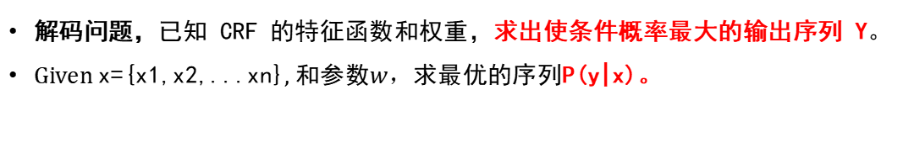
Conditional Random Field条件随机场（线性链）
解码问题，已知 CRF 的特征函数和权重，求出使条件概率最大的输出序列 Y。
Given x={x1,x2,...xn}, 和参数$w$，求最优的序列P(y|x)。
$$P(y|x,w)=\frac{1}{Z}exp(w·F(y,x))$$
y^=argmax $P(y|x,w)$
$$=argmax exp(w·F(y,x))$$

Slide 38
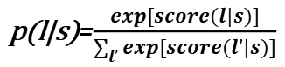
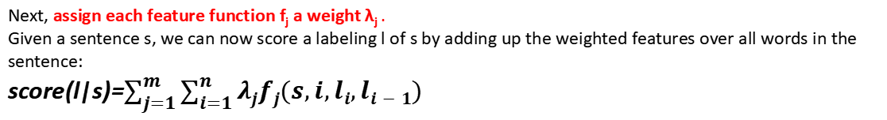
CRF in NLP
In a CRF, each feature function is a function that takes in as input:
a sentence s
the position i of a word in the sentence
the label l_{i} of the current word
the label l_{i−1} of the previous word
and outputs a real-valued number (though the numbers are often just either 0 or 1).
Next, assign each feature function f_{j} a weight λ_{j} .
Given a sentence s, we can now score a labeling l of s by adding up the weighted features over all words in the sentence:
score(l|s)=$\sum_{j=1}^{m}{\sum_{i=1}^{n}{λjfj(s,i,li,li−1) }}$
Note:The first sum runs over each feature function j, and the inner sum runs over each position i of the sentence.
p(l|s)=$\frac{exp[score(l|s)]}{\sum_{l’}{exp[score(l’|s)]}}$

Slide 39
CRF in NLP
Examples of POS tagging features could include:
f₁(s,i,l_{i},l_{i−1})=1 if l_{i}= ADVERB and the i_{th} word ends in “-ly”; 0 otherwise.
** If the weight λ₁ associated with this feature is large and positive, then this feature is essentially saying that we prefer labelings where words ending in -ly get labeled as ADVERB.
f₂(s,i,l_{i},l_{i−1})=1 if i=1, l_{i}= VERB, and the sentence ends in a question mark; 0 otherwise.
** Again, if the weight λ₂ associated with this feature is large and positive, then labelings that assign VERB to the first word in a question (e.g., “Is this a sentence beginning with a verb?”) are preferred.
f₃(s,i,l_{i},l_{i−1})=1 if l_{i−1}= ADJECTIVE and l_{i}= NOUN; 0 otherwise.
** Again, a positive weight λ₃ for this feature means that adjectives tend to be followed by nouns.
f₄(s,i,l_{i},l_{i−1})=1 if l_{i−1}= PREPOSITION and l_{i}= PREPOSITION.
** A negative weight λ₄ for this function would mean that prepositions don’t tend to follow prepositions, so we should avoid labelings where this happens.

Slide 40
discriminative model v.s. generative model
1. discriminative model判别式模型:
比如SVM, LR, CRF
判别模型是直接对P(Y|X)建模，根据X特征来对Y建模训练。
确定 P(Y|X)模型里面“复杂映射关系”中的参数，然后拿到新的样本时，根据训练好的模型去推测新的样本标签。
对P(Y|X)建模；
对所有的样本只构建一个模型；
确认总体判别边界；
观测到输入什么特征，预测最可能的标签；
判别式的优点是：对数据量要求没生成式的严格，速度快。

Slide 41
discriminative model v.s. generative model
2. generative model生成式模型
比如NB, LDA, HMM
在这类的模型训练中，学习到的是X与Y的联合模型 ，训练阶段是只对P(X,Y)建模，需要确定维护这个联合概率分布的所有的信息参数。拿到新的样本时，根据训练好的模型去推测新的样本的P(Y|X) ,但这已经不属于建模阶段了。
对P(X,Y) 建模
对每个标签y_{i}都需要建模，最终选择最优概率的标签为结果，所以没有判别边界。
中间生成联合分布，并可生成采样数据。
生成式模型的优点：所包含的信息非常齐全，不仅可以用来输出标签，还可以干其他的事情。
缺点：需要非常充足的数据量以保证采样到了数据本来的面目，所以速度慢。

Slide 42
分词与词性标注技术水平
2003年国家863评测部分结果
分词
最好成绩： P=93.44%，R=93.69%，F1=93.46%
最差成绩：P=91.42% ，R=89.27% ，F1=90.33%
词性标注
最好成绩： P = 87.47%，R=87.52%，F1=87.50%
最差成绩：P = 68.65% ，R=68.99% ，F1=68.82%

Slide 43
分词与词性标注技术水平
2005年SIGHAN 汉语分词评测结果(使用MSR语料)
评测方式 | 系统 排名 | 性能指标
 |  | 召回率 | 精确率 | F1 | ^{R}oov | ^{R}iv
封闭测试 | 最好 | 0.962 | 0.966 | 0.964 | 0.717 | 0.968
 | 最差 | 0.898 | 0.896 | 0.897 | 0.327 | 0.914
开放测试 | 最好 | 0.980 | 0.965 | 0.972 | 0.59 | 0.99
 | 最差 | 0.788 | 0.818 | 0.803 | 0.37 | 0.8

Slide 44
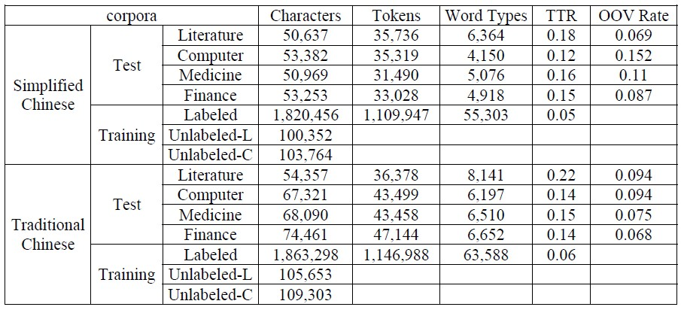
分词与词性标注技术水平
2010年CIPS-SIGHAN 汉语分词评测情况
CIPS－中国中文信息学会(Chinese Information Processing Society of China)

Slide 45
分词与词性标注技术水平
参评系统
只有封闭集训练：
简体中文：15个系统
繁体中文：5个系统
使用开放集训练：
简体中文：9个系统
繁体中文：3个系统
封闭和开放均参评：
简体中文：6个系统
繁体中文：2个系统

Slide 46
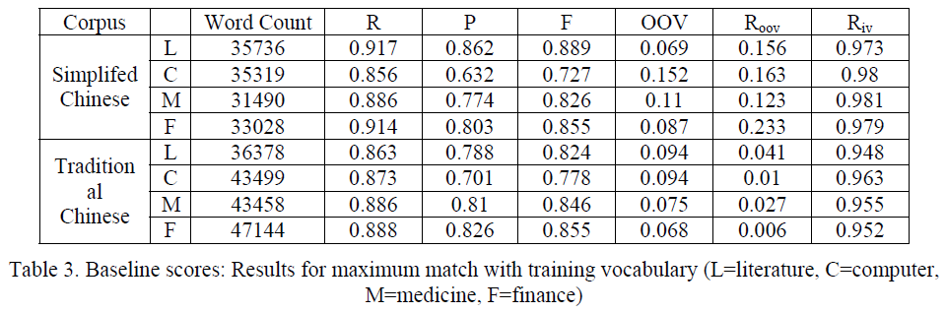
分词与词性标注技术水平
性能表现

Slide 47
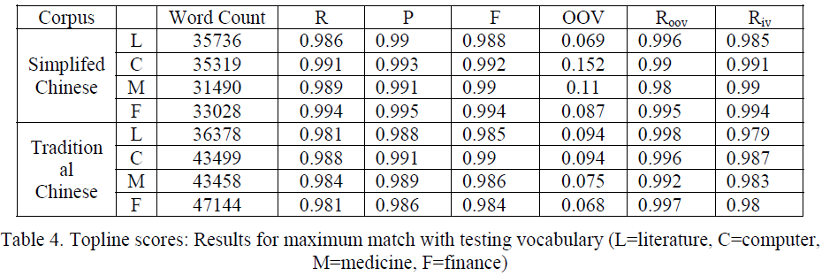
分词与词性标注技术水平
性能表现

Slide 48
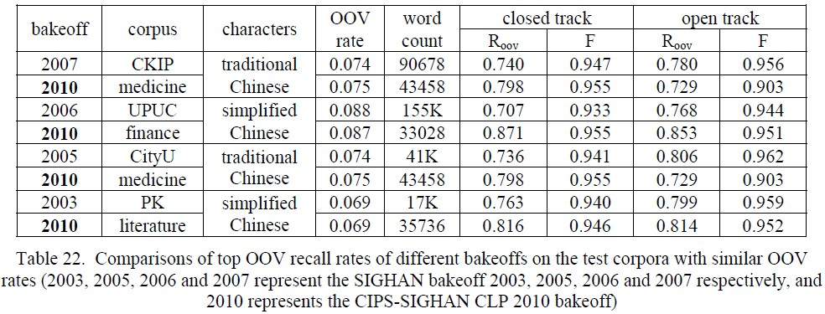

Slide 49
